Slide 1

聖經考古學
它與你有什麼關係?
Dr. Rick Griffith • 博士 • 新加坡神学院 • BibleStudyDownloads.org

Slide 2

我 耶 穌，我 救 主.
無 一 人 能 像 你;
我 願 一 生 全 心 讚 美
你 奇 妙 全 能 的 大 愛

Slide 3
我 的 安 慰，我 的 避 難 所，
我 避 難 所 和 力 量;
我 的 一 切，每 個 氣 息，
永 遠 不 住 的 敬 拜 你。

Slide 4
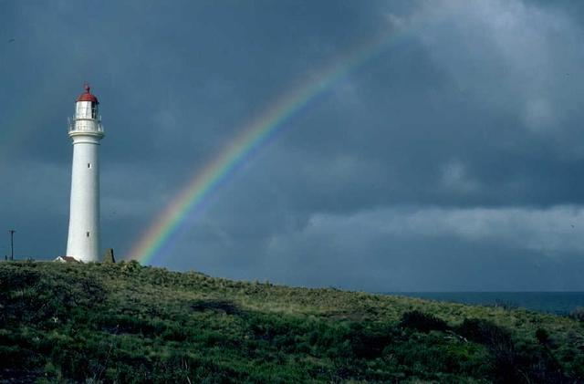
向 主 歡 呼，
願 全 地 揚 聲 唱，
能 力 和 榮 耀，
頌 讚 歸 於 君 王 ;

Slide 5
眾 山 跪 拜
眾 海 洋 歡 呼
歌 頌 主 的 聖 名

Slide 6
我 要 歡 唱
你 的 大 能 的 作 為，
我 要 永 遠 的 愛 你，
我 要 永 遠 堅 定，

Slide 7
無 一 事 能
與 你 的 應 許
相 比。

Slide 8

我 耶 穌，我 救 主.
無 一 人 能 像 你;
我 願 一 生 全 心 讚 美
你 奇 妙 全 能 的 大 愛

Slide 9
我 的 安 慰，我 的 避 難 所，
我 避 難 所 和 力 量;
我 的 一 切，每 個 氣 息，
永 遠 不 住 的 敬 拜 你。

Slide 10

向 主 歡 呼，
願 全 地 揚 聲 唱，
能 力 和 榮 耀，
頌 讚 歸 於 君 王;

Slide 11
眾 山 跪 拜
眾 海 洋 歡 呼
歌 頌 主 的 聖 名

Slide 12
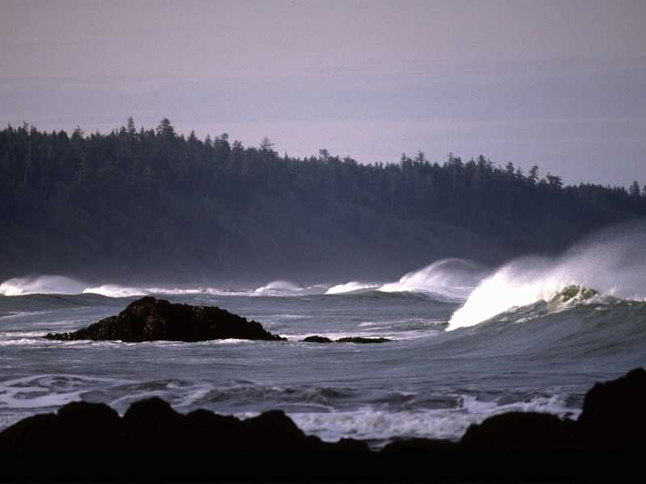
我 要 歡 唱
你 的 大 能 的 作 為
我 要 永 遠 的 愛 你，
我 要 永 遠 堅 定，

Slide 13
與 你 的 應 許
無 一 事 能
與 你 的 應 許
與 你 的 應 許
相 比。

Slide 15
聖經考古學
它與你有什麼關係?

Slide 16
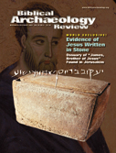
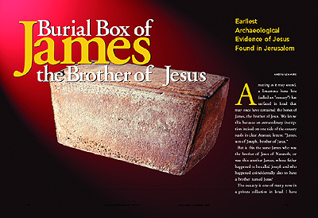
最近發現一個關鍵 (BAR 11月/12月2002)…
205a
以色列文物局被認為偽造(2003/6月)
讀”雅各是約瑟的兒子，是耶穌的弟弟。”
This is the earliest reference to Jesus outside the Bible!

Slide 17
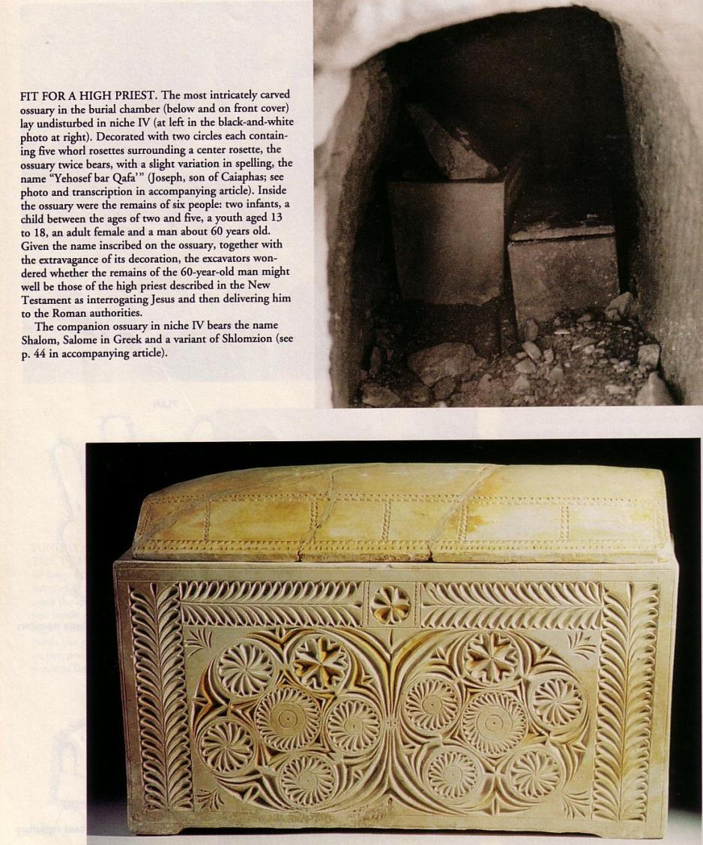
該亞法的藏骨盒
(BAR 1992/9月-10月)
在這發現前，在聖經以外沒有證據證明它的存在。

Slide 18
什麼是考古學?
196
“聖經考古學”是選擇與聖經的時代，和敘述有有關巴勒斯坦和鄰近的國家。它們包含遺址的建築物，藝術，碑文和各種人工的製品。來幫助明白歷史，希伯來的傳統的風俗習，和不同的民族對他們的影響如埃及人，腓尼基人，敘利亞人，亞述人，
和巴比倫人等。
--D. J. Wiseman, “Archaeology,” New Bible Dictionary, 2d ed. (Wheaton: Tyndale, 1982), 70

Slide 19
什麼是考古學?
196
這個字本身
  希臘文意思: arche (古老的)+logos (訊息)
  “ 考古學= “古老的消息
一些定義
  是一門研究歷史的科學，主要是透過有系統的挖掘，在早期人類文化遺跡上的研究。
  科學性的研究遺跡，早期人類的生活和活動，(如化石，遺骸，墓碑)。(韋氏字典)

Slide 20
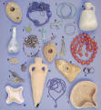
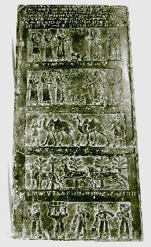
考古學的術語
196
物件的分類
  人工製品(希律王的燈)
  銘文
色爾幔撒的
黑色石塔

Slide 21

考古學的術語
196
挖掘的專門用語
  遺丘
  岩層
古代巴勒斯坦的遺丘，圖樣的描繪顯示挖掘的方法和
每一層的岩層的工作

Slide 22
聖經考古學的歷史
197
意外發現:羅塞達石(1799 年)

Slide 23
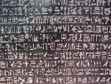

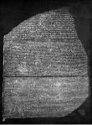
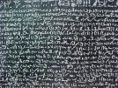

羅塞達石
87c-d
上層:
象形符號
明白埃及象形符號的關鍵
中層:
埃及民眾
底層:希腊人

Slide 24
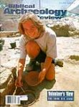






聖經考古的歷史
197
意外發現:羅塞達(1799)
表層:愛德華羅拔士&伊利史密斯(1838)
挖掘:迪索斯在耶路撒冷(1863)
推廣:聖經考古評(1975)

Slide 25


挖掘地點
西羅亞碑文

Slide 26
方法
197-198
探測(縱向)
階梯式溝渠(部分的顯示)
分層(整個的左邊)
用碳-14測試
古代巴勒斯坦的遺丘，圖樣的描繪顯示挖掘的方法和
每一層的岩層的工作

Slide 27
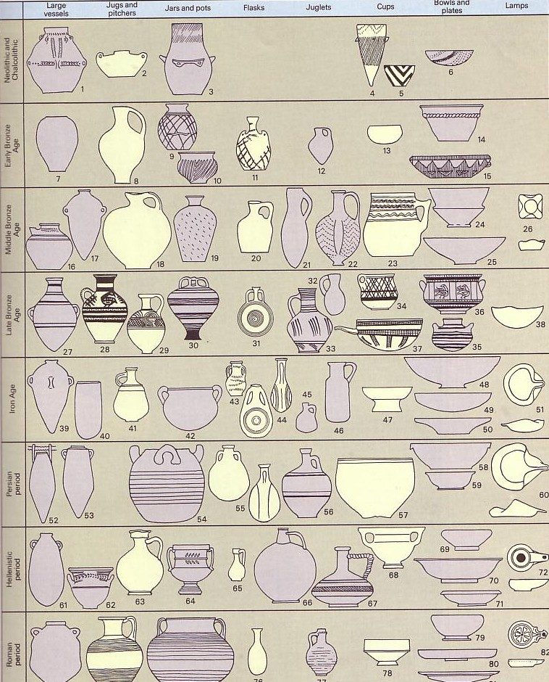



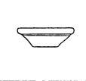


陶器分析
199

Slide 28
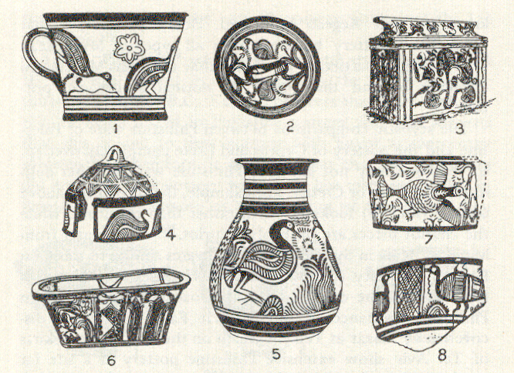
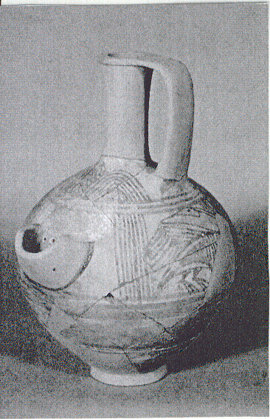
菲利士人的陶器
106

Slide 29
發現古代的耶利哥

Slide 30
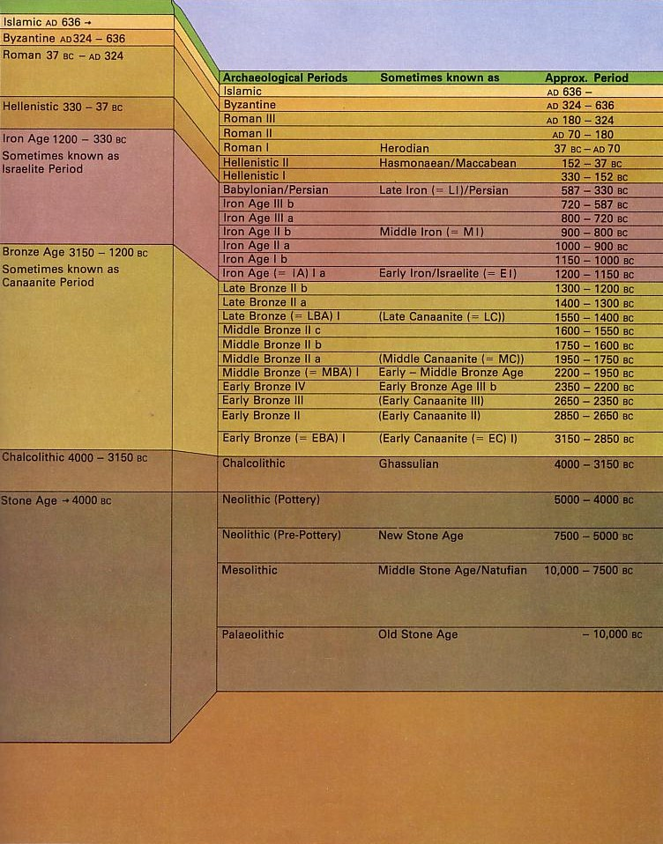
聖經神學的價值
200, 206
證實聖經歷史(參考舊約聖經
背景 P. 201-4)

Slide 31
聖經歷史的證實
206
The Flood
黑海居住之地(參照舊約聖經背景，P. 211a)

Slide 32
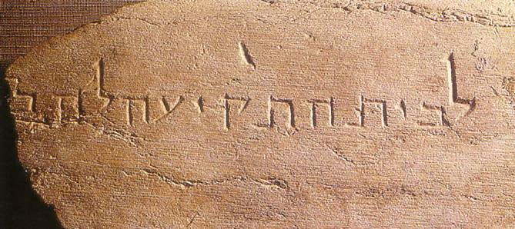
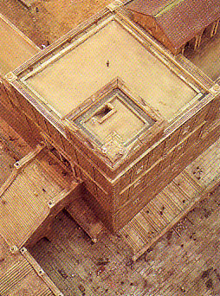
聖經歷史的證實
206
Jerusalem
吹號之地(參考舊約聖經背景，P.211)
基訓之泉的牆和門(西元1999，參考舊約聖經背景，P.33-34)

Slide 33
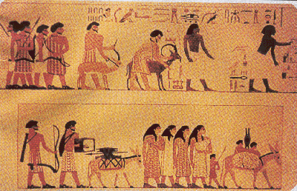
聖經歷史的證實
206
Jerusalem
黑海聚居之地 ( 舊約背景，P. 211a)
吹號之地 (舊約背景，P. 211)
基訓之泉和牆及門 (1999，舊約背景，P. 33-34)
希西家之隧道和華倫的坑井 (舊約背景，P. 31)
便尼哈山墓之壁畫

Slide 34
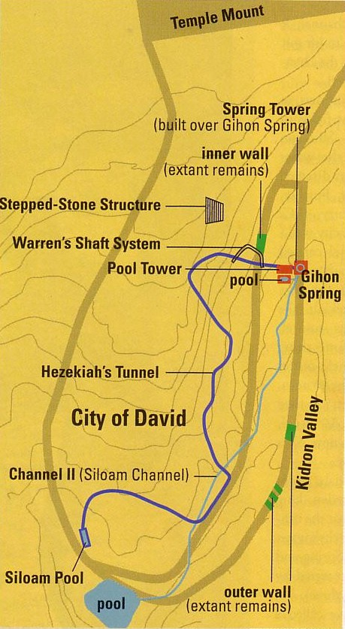

希西家的隧道
30

Slide 35
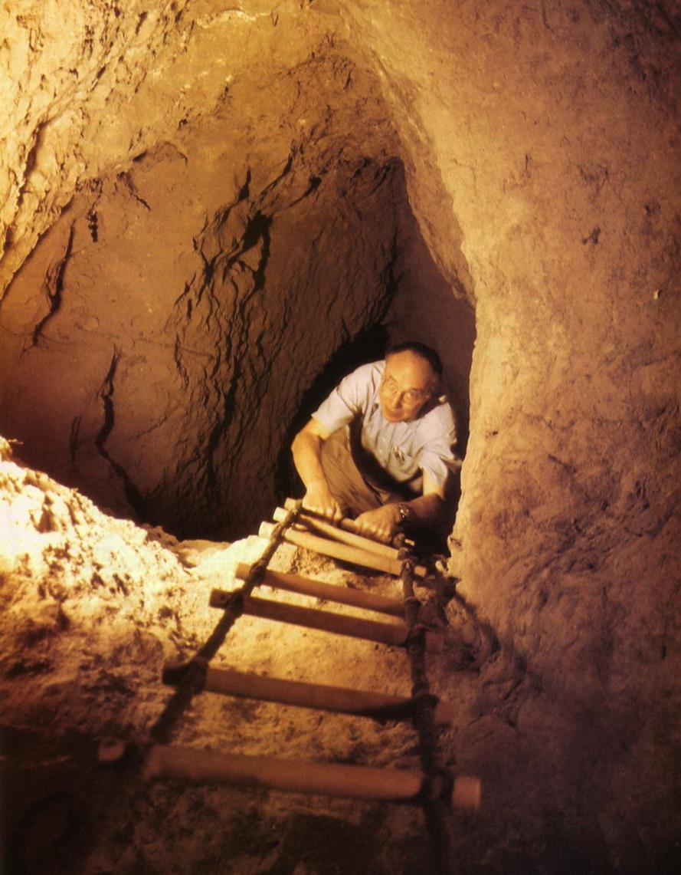
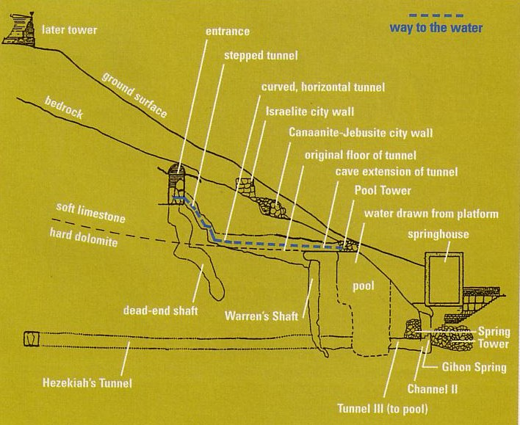
華倫之坑井
31-34
Notes:
BAR Nov/Dec 1999

Slide 36



經文的傳遞
207
  馬所拉的以賽亞古巻
公元800年發現以賽亞古巻
早
100年
西元前200年發現以賽亞古巻
死海以賽亞古巻

Slide 37
ISAIAH: QUMRAN v. THE MASORETES
200 BC
AD 1000
Of the 166 Hebrew words in Isaiah 53, only seventeen letters in Dead Sea Scroll 1QIsb differ from the Masoretic Text:
10 letters = spelling differences
4 letters = stylistic changes
3 letters = added word for "light" (vs. 11)
17 letters = no affect on biblical teachings
Geisler & Nix, Intro to the NT, 382

Slide 38


Better Interpretation of Scripture
208 (b) 3
更佳說明經文
夏瑣

Slide 39

聖經考古學的價值
206-8
聖經歷史的證實(舊約聖經背景P.201-4)
經文傳遞的證實
瞭解經文的翻譯
成為以色列&她的鄰國的收入來源

Slide 40

聖經考古學的危險
209-210
優先次序:是否先接受聖經或考古學?
主觀性:偏見是自由主義及保守主義同樣問題
不完全的記錄:大部份聖經的內容不能被考古學證實。

Slide 41
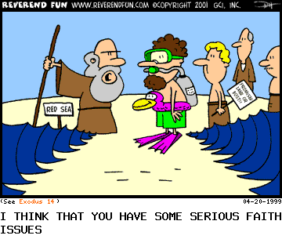

Slide 42
聖經考古學的危險
211
優先次序:是否先接受聖經或考古學?
主觀性:偏見是自由主義及保守主義同樣問題
不完全的記錄:大部份聖經的內容不能被考古學證實。
複雜性:聖經考古學是一門最老最復雜層面最小獲得證明的典型

Slide 43
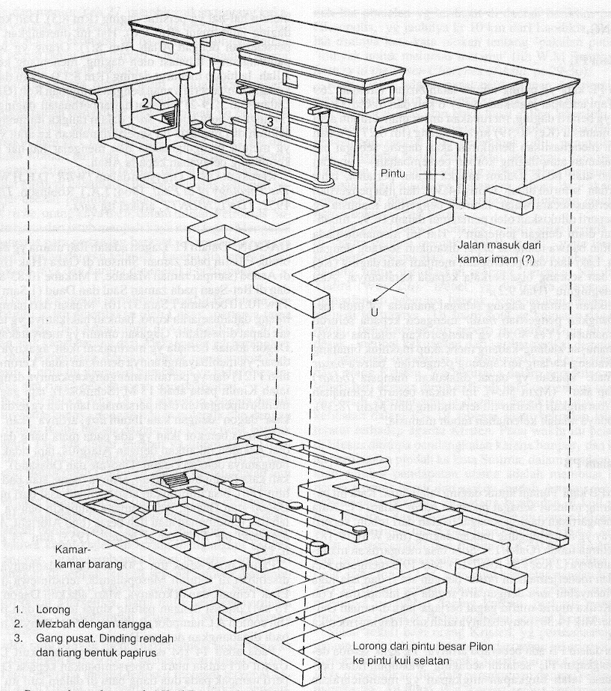
大 袞 廟

Slide 44
聖經考古學的危險
211
優先次序:是否先接受聖經或考古學?
主觀性:偏見是自由主義及保守主義同樣問題
不完全的記錄:大部份聖經的內容不能被考古學證實。
複雜性:聖經考古學是一門最老最復雜層面最小獲得證明的典型
有限護教學的價值:它不能證實神的同在或在基督裏產生信心

Slide 45

考古學能否證明摩西接受了十誡?

Slide 46
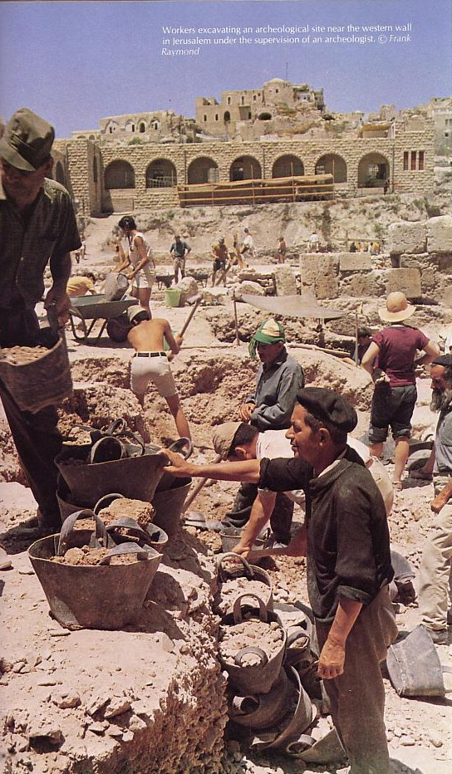
聖經考古學的將來
挖掘耶路撒冷的西牆
考古學從沒有中止

Slide 47

BAR
聖經考古學評論
216
最受歡迎的考古學雜誌從1975年開始發行。

Slide 48
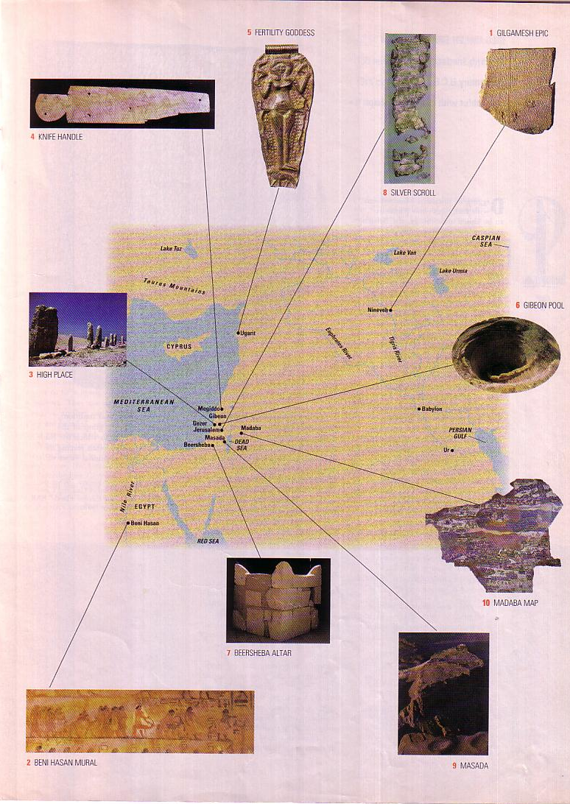
十大發現
216
麥克哥根在BAR
的文章中強調
十大，中東最
重要的文物發
現(1995年5月-6
月 )

Slide 49
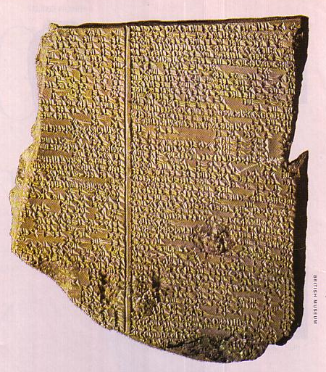
#1 吉加墨的史詩的碑文
218
伊拉克的尼
尼微
西元前650
年
與創世紀6-
9章相同的洪水故事

Slide 50
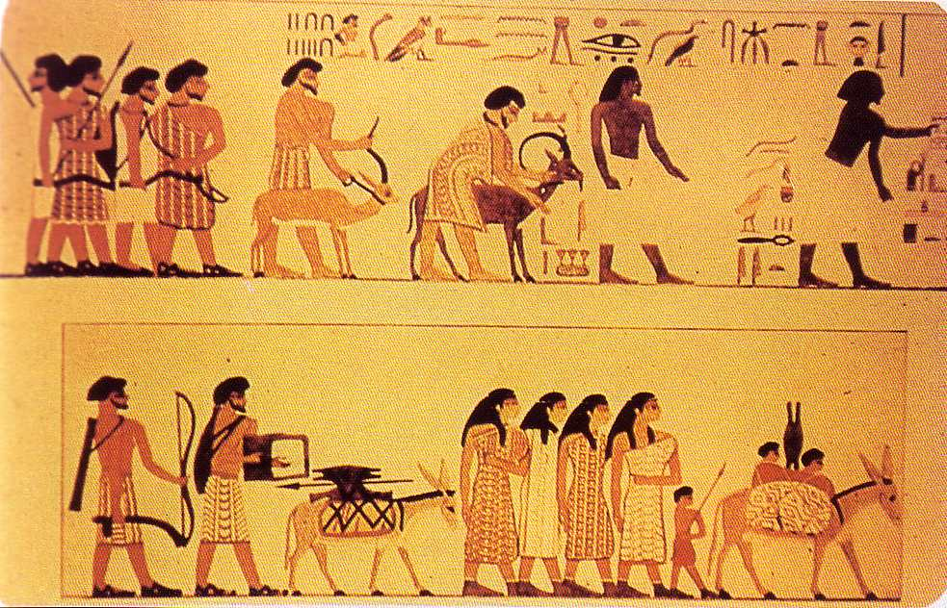
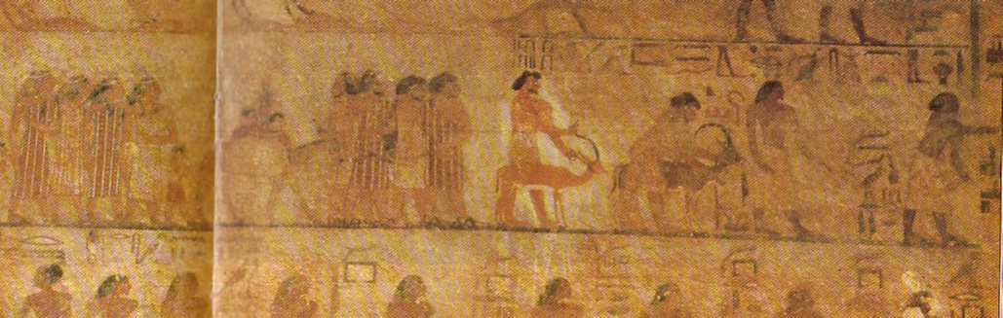
#2 便尼哈山的壁畫
219
埃及
西元前1850年
證實以色列人在埃及經商
  約瑟的故事 (創 37-50章)
  所羅門的妻子(王上9:16)等
二個埃及人帶著隊伍(沒有鬍鬚)
八個富裕的亞洲男人和四個女人跟隨(沒有鬍鬚)

Slide 51
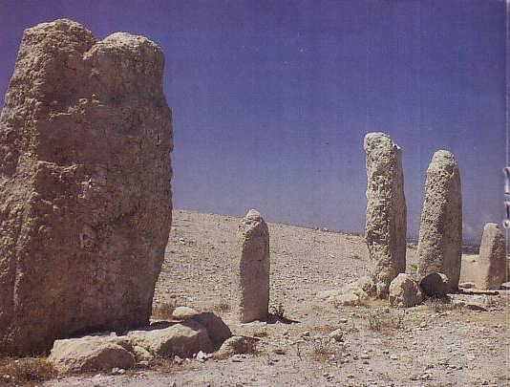
#3 基色高地
220
靠近以色列的特拉維夫
西元前1600年
用石頭立約
  雅各&拉班 (創 31:43-54)
  約書亞再一次立約 (書 24:25-27)

Slide 52
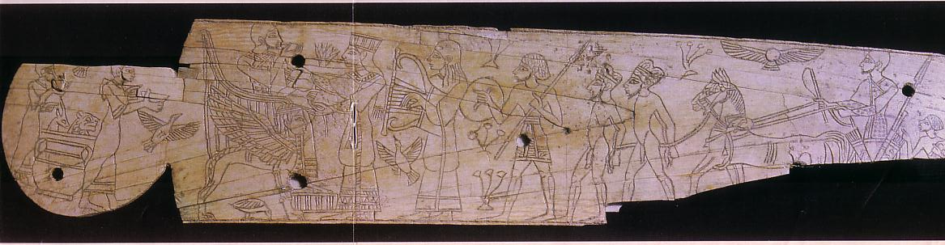
#4 刀 柄
221
以色列的米吉多
西元前1250年
顯示埃及人控制米吉多和豪華的迦南人的王宮如同所羅門一樣的豪華(王上6:23-28;出 25:17-22)

Slide 53
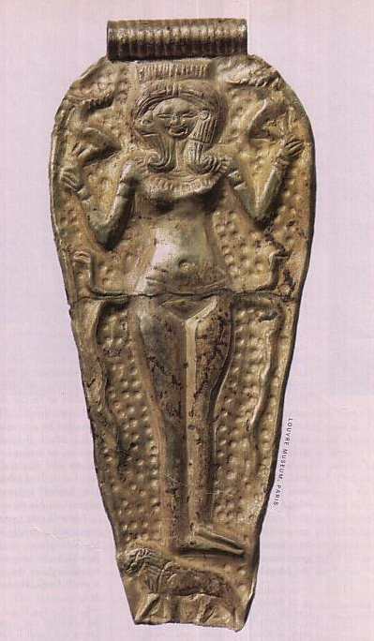
#5 生殖之女神
222
敘利亞的拉斯沙拉(在古代的游加利)
西元前1300年
1928年在游加利之地的發現， 顯示於西北閃族文化有緊密的相聯接。
亞斯他(聖潔的女神) 被稱為”天后”，並在以色列敬拜 (耶7:18;44:17-19)

Slide 54
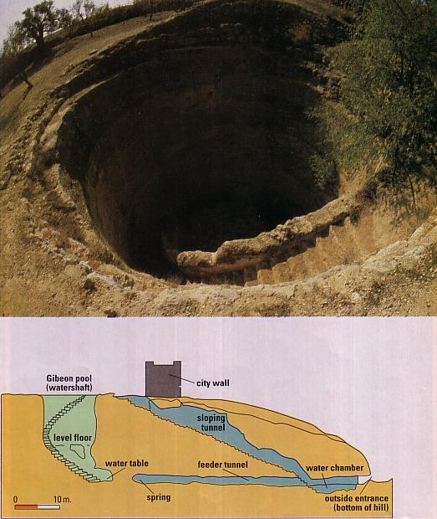
#6 基遍池
223
在耶路撒冷以北10公里處
西元前1050年
這池記载於撒2:13，
耶 41:12
這圖顯示基遍池先進的土木工程

Slide 55
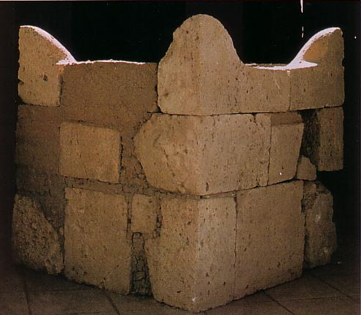
#7 別是巴的壇
224
在古代以色列的南方的遠處，並靠近別是巴
西元前750年
寬(63”x63”)的祭壇的角。(出 29:12; 王上 1:51，2:28)
在出 20:25 記载不可用鑿過的石頭來築壇

Slide 56
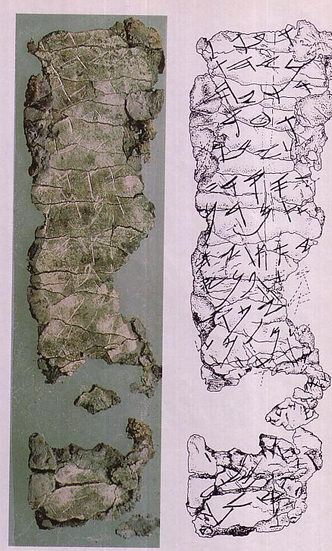
#8 銀色經巻
護身符
耶和華對摩西說:
“你要告訴亞倫和他的兒子說:‘你們要這樣為以色列人祝福，對他們說:
願耶和華賜福與你，保護與你;
願耶和華使他的臉光照你，賜恩給你;
願耶和華敞臉垂顧你，賜你平安。
他們要這樣奉我的名以色列人祝福，我也要為他們祝福。
(民6:22-27)
225
欣嫩子谷靠近耶路撒冷
西元前650-400年
是最早的聖經經文的碑文

Slide 57
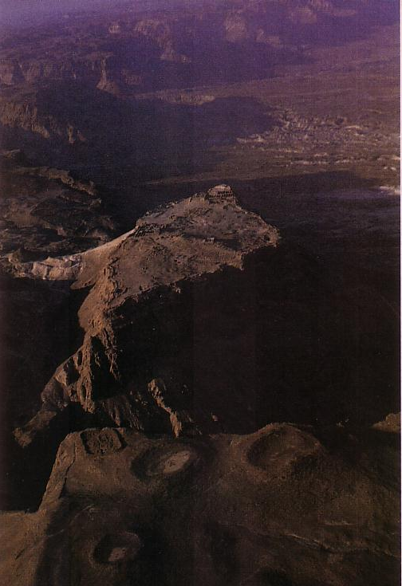
#9 馬賽達
226
在死海的西南岸
西元前150年
可能是大衛的山寨所
在之地的據點(撒上
22:4-5)

Slide 58
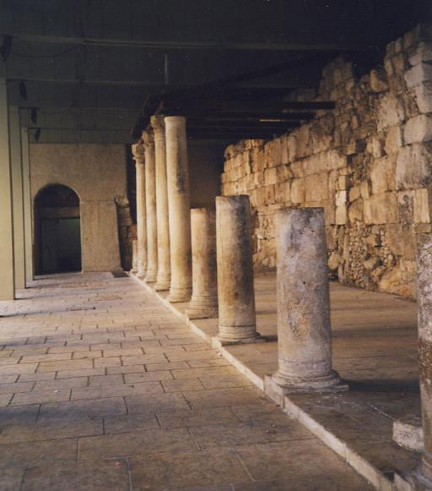
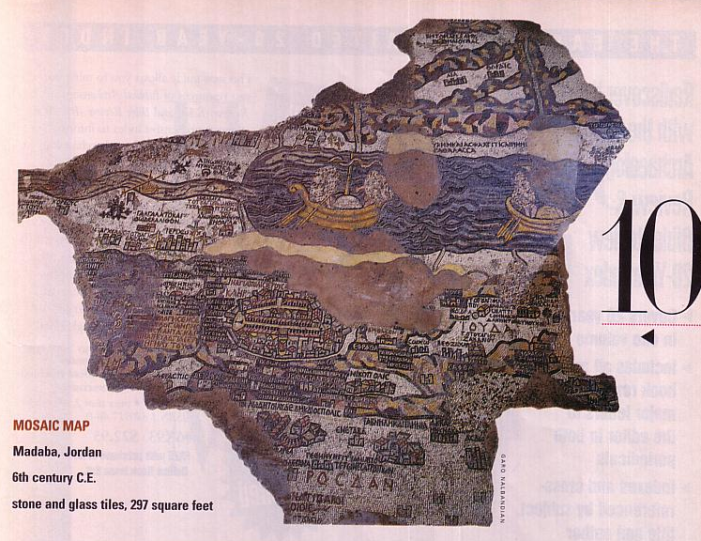
#10 摩西的 地圖
227
在約旦的馬達巴
西元550年
是在耶路撒冷最古舊的地圖

Slide 59
Black

Slide 60


旧约全书背景链接地址 BibleStudyDownloads.org
免费获得该讲解!
圣经学习下载
Notes:
The explanation for free!
OT Backgrounds link address

